Slide 1
Аппаратные средства телекоммуникационных систем
Лекция 13. Беспроводные локальные сети стандарта IEEE 802.11 (WiFi)

Slide 2
Еще раз об особенностях беспроводных сетей
Лекция 13. Беспроводные локальные сети стандарта IEEE 802.11 (WiFi)
Аппаратные средства телекоммуникационных систем

Slide 3
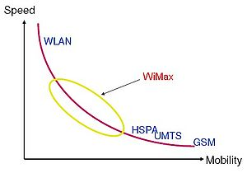
ПОВТОР. Беспроводные сети
Беспроводные технологии — подкласс информационных технологий, служат для передачи информации между двумя и более точками на расстоянии, не требуя проводной связи. Для передачи информации могут использоваться радиоволны, а также инфракрасное, оптическое или лазерное излучение.
Примеры: IrDA, WiFi, WiMAX, Bluetooth, RFID, GPRS, ZigBee.
Основные отличия сетей – дальность действия и максимальная скорость.
Описываются стандартами IEEE 802.1X

Slide 4
ПОВТОР. Беспроводные сети. Классификация по дальности действия:
Беспроводные персональные сети (WPAN — Wireless Personal Area Networks).
Примеры технологий — Bluetooth.
Беспроводные локальные сети (WLAN — Wireless Local Area Networks).
Примеры технологий — Wi-Fi.
Беспроводные сети масштаба города (WMAN — Wireless Metropolitan Area Networks).
Примеры технологий — WiMAX.
Беспроводные глобальные сети (WWAN — Wireless Wide Area Network).
Примеры технологий — GPRS, EDGE, LTE.

Slide 5
ПОВТОР. Беспроводные сети WLAN, WMAN, Mobile WMAN
Название | Стандарт | Тип | Скорость | Расстояние | Частота
Wi-Fi | 802.11a | WLAN | 54Мбит/с | 100m | 5,0 ГГц
 | 802.11b |  | 11Мбит/с |  | 2,4 ГГц
 | 802.11g |  | 54Мбит/с
 | 802.11n |  | 300 -450-600 Мбит/с |  | 2.4-5.0ГГц
 | 802.11ac |  | 3.39 Гбит/с - клиент; 6.77 Гбит/с - AP |  | 2.4-5.0ГГц
WiMax | 802.16d | WMAN | 75 Мбит/с | 6-10 км | 1,5—11 ГГц
 | 802.16e | Mobile WMAN | 40 Мбит/с | 1—5 км | 2,3—13,6 ГГц
 | 802.16m | WMAN, Mobile WMAN | 1 Гбит/с (WMAN), 100 Мбит/с (Mobile WMAN) | в разработке

Slide 6
ПОВТОР. Беспроводные сети WPAN
Название | Стандарт | Скорость | Расстояние | частота
Bluetooth v. 1.1 | 802.15.1 | 0,7 Мбит/с | 10 м | 2,4 ГГц
Bluetooth v. 2.0 | 802.15.3 | 3 Мбит/с | 100 м
Bluetooth v. 3.0 | 802.11 | 3 -24 Мбит/с
UWB | 802.15.3a | 110—480 Мбит/с | 10 м | 3,1—10,6 ГГц
ZigBee | 802.15.4 | 20 -250 Кбит/с | 1—100 м | 2,4 ГГц (16 каналов), 915 МГц (10 каналов), 868 МГц (один канал)
Инфракрасный порт | IrDa | 16 Мбит/с | 5-50 см, односторонняя связь — до 10 м

Slide 7
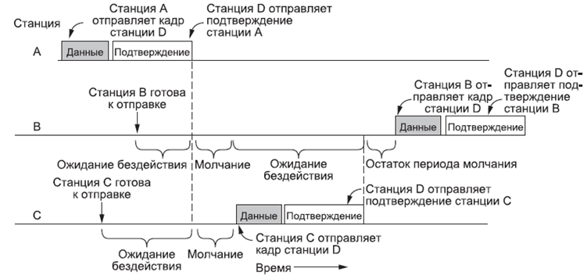
ПОВТОР. Алгоритм CSMA/CA. Особенности
Станция, которая собирается начать передачу, информирует всех участников сети при помощи jam signal,
Когда все приняли jam сигнал, станция начинает передавать.
Случайная задержка каждого кадра уменьшает вероятность коллизии,
Очень вероятно, что несколько станций ждет освобождения канала и могут начать передачу одновременно, как только он освободится.
Станции подтверждают прием при помощи ответного ASK сигнала
Если отправитель не получил ASK, он повторит попытку

Slide 8
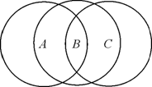

ПОВТОР. Беспроводные сети. Проблема скрытого узла и Метод RTS-CTS
Проблема скрытого узла :
Две станции могут «не слышать друг-друга» и одновременно отправлять сигналы на одно и тоже устройство.
Проблема связана с затуханием сигнала на расстоянии.
Сильные сигналы могут перекрывать слабые
Решение RTS-CTS сигналы для начала обмена

Slide 9
ПОВТОР. Беспроводные сети. Кодирование псевдослучайным шумом
Скремблирование - Модуляция данных псевдо шумом XOR c заданным полиномом (напр. S(x) = x⁷ + x⁴ + 1)
Использование избыточного кодирования –
Используются сверточные коды PBCC - двойной скрембл – скорость 1/2)
Метод пунктирного кодирования – вычеркивание части избыточных бит – скорости типа 3/4, 2/3 и тп)
Восстановление информации – декодеры Хемминга и Витерби – поиск наименьшего расстояния Хемминга между сообщением и всеми возможными вариантами кодов.
кодирование CCK или кода Баркера 11 – разбиение на бита на псевдослучайные чипы, с целью передачи их на разных частотах или фазах
Алгоритмы чередования
Перестановка бит и/или байт по определённому алгоритмы. повышает похожесть сообщения на шум.

Slide 10
ПОВТОР. Беспроводные сети. Особенности канального уровня.
Использование обратных сигналов подтверждений ASK
Метод ARQ если сигнал не пришел в заданное время отправка повторится.
Отправление одновременно N одинаковых пакетов
повторный запрос только если все пакеты с ошибкой
Метод голосования – отправляется несколько пакетов - по ним берется средние.
Метод гибридного ARQ (HAR) – голосование+коррекция+ARQ
Алгоритм CSMA/CA – отправка пакетов в случайное время, предупреждение об отправке при помощи jam сигнала в эфир
Алгоритм RTS-CTS обмен спец. Пакетами о готовности принять основной пакет.
Использование циклических сумм CRC32 для контроля целостности приема
Указание в пакете времени на его передачу, чтобы остальные устройства могли знать когда им можно отправлять свои данные.

Slide 11
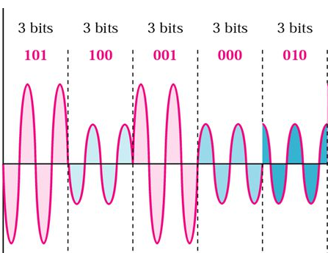
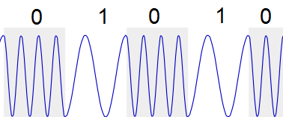
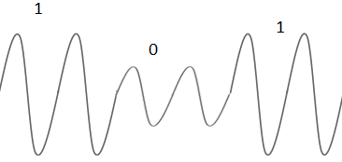
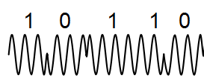
ПОВТОР. Беспроводные сети. Методы модуляции сигналов
Подмодуляция сигналов (Цифровая модуляция)
Фазовая манипуляция (PSK)
Разным значениям начальной фазы сигнала приписывается разные комбинации 1 и 0
Частотная манипуляция (FSK)
Разным значениям частоты приписываются разные комбинации 1 и 0
Амплитудная модуляция (ASK)
разным уровням амплитуды приписываются разные комбинации 1 и 0
Амплитудно-фазовая модуляция (QAM)
разным значениям амплитуды и фазы приписываются разные комбинации 1 и 0
Чем сильнее подмодуляция, тем ниже помехоустойчивость, тем больше будет ошибок в принимаемом сигнале.
QAM 8
ASK 2
PSK 2
FSK 2

Slide 12
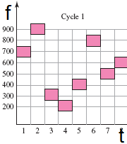
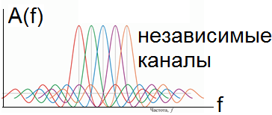
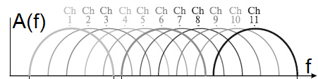
ПОВТОР. Беспроводные сети. Методы расширения спектра
Скачкообразное изменение частоты (FHSS)
Частоты скачкообразно меняются
Расписание частот есть только у передатчика и приемника
DSSS (Direct Sequence Spread Spectrum),
расширение спектра методом прямой последовательности – на каждой частоте передается свой бит или подбит (т.н. чип)
Ортогональное частотное мультиплексирование (OFDM)
разбиение потока на параллельные частотные каналы, каждый из которых несет независимую информацию
Отличие OFDM от DSSS – в DSSS за раз передается один бит, разделенный на чипы, в ОFDM все каналы независимы и каждый канал кодируется отдельно.
FHSS
DSSS
OFDM

Slide 13
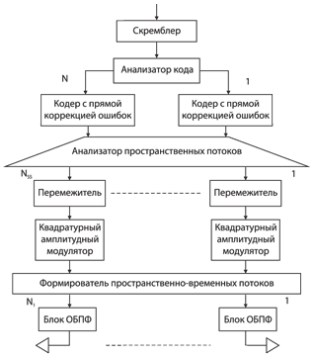
ПОВТОР. Беспроводные сети. Физический уровень OFDM
Скремблер псевдослучайным шумом,
Кодировка с прямой коррекцией ошибок (FEC).
PBCC+пунктирное кодирование
Чередование бит (перемеживание)
Последовательные символы на несмежные поднесущие
Подмодуляция сигнала (цифровая)
Напр. 64 QAM
Аналоговая модуляция OFDM
Разнесенные антенн (MIMO)
Сигналы подтверждения ASK
ARQ
Мультитрансляция пакетов
HARQ - ARQ с голосованием
Циклическое кодирование CRC32
Пример .Структурная схема передатчика 802.11n (WIFI4)

Slide 14
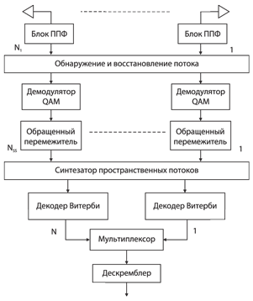
ПОВТОР. Беспроводные сети. Физический уровень OFDM
Структурная схема передтчика WIFI 802.11n
Структурная схема приемника WIFI 802.11n

Slide 15
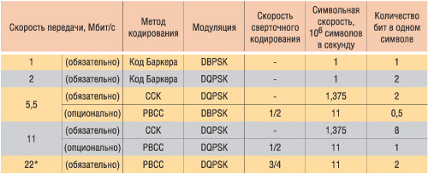
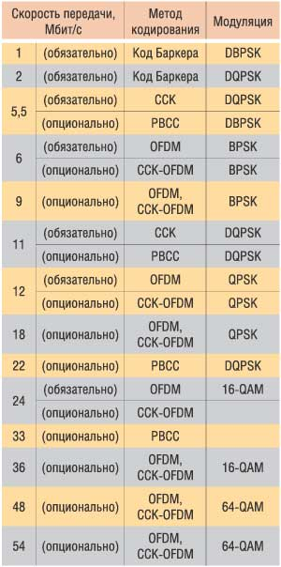
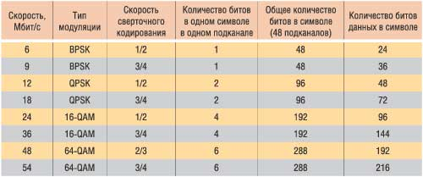
ПОВТОР. Пример Сети стандарта 802.11.
802.11 b и b+ (22 МГц)
802.11 g = a + b
802.11 a

Slide 16
Модель ОСИ стандарта WiFi
Лекция 13. Беспроводные локальные сети стандарта 802.11 (WiFi)
Аппаратные средства телекоммуникационных систем

Slide 17
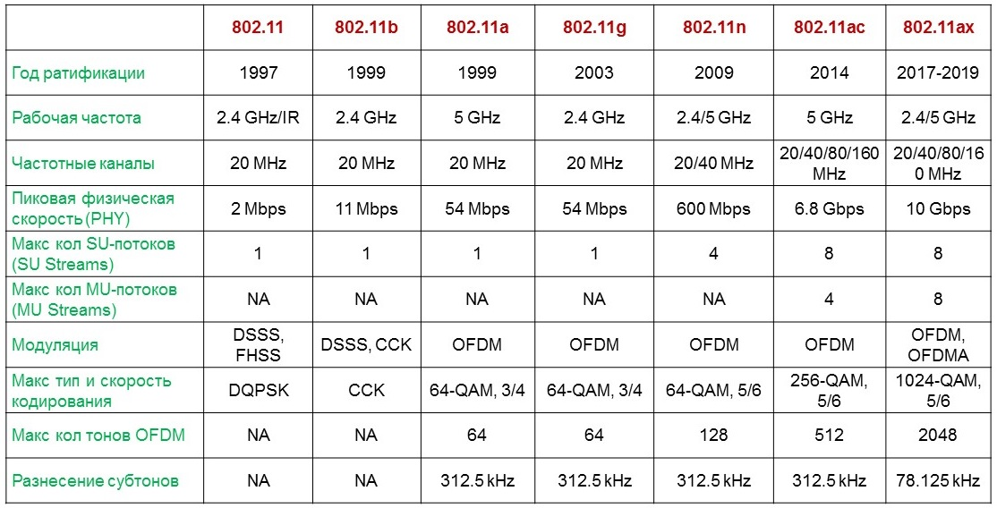
Сети стандарта 802.11
WIFI 1
WIFI 2
WIFI 3
WIFI 4
WIFI 5
WIFI 6
Стандарт 802.11 известен как WIFI, но WIFI это бренд Wi-Fi Alliance.

Slide 18
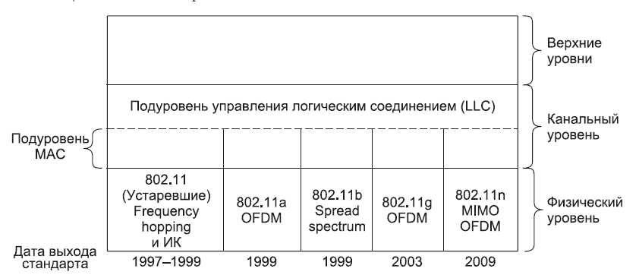
Сети стандарта 802.11. Модель OSI
Стандарт 802.11 описывает физический и канальный уровни модели OSI.
подуровень MAC - управления доступом к среде
Отвечает за распределение канала, режим доступа алгоритм CDMA/CA, кодирование и модуляция данных.
Подуровень LLC одинаковый у всех стандартов 802.х

Slide 19
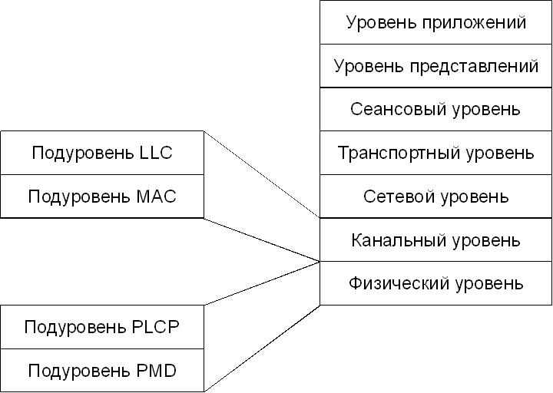
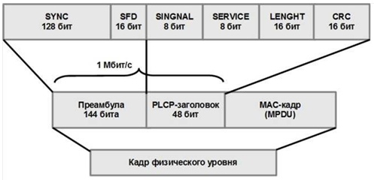
Сети стандарта 802.11. Модель OSI
Физический уровень 802.11 имеет два подуровня:
– Physical Layer Convergence Procedure (PLCP).
Передача в MAC уровень, обнаружение несущей или JAM сигнала
– Physical Medium Dependent (PMD).
Уровень физической среды - различный для разных скоростей передачи и разных стандартов из серии 802.11.
Уровни МАС и PHY независимыми
PHY для каждого стандарта 802.11 свой.

Slide 20
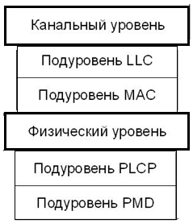
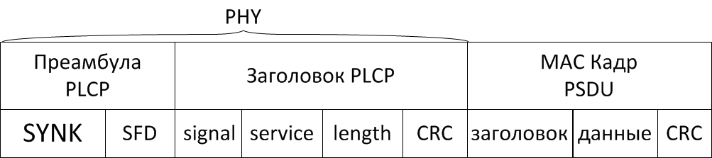
Сети стандарта 802.11. Модель OSI
Кадр 802.11 на физическом уровне состоит из PHY части и MAC части
PHY часть:
Преамбула PLCP
SYNK – последовательность для синхронизации
111…11 или напр. 10101… (~128 бит)
SFD – флаг начала кадра (~16 бит)
Заголовок PLCP
Signal – тип модуляции ~ 8 бит
Service – служебные настройки ~ 8 бит
Length – длительность кадра (время NAV) ~ 16 бит
В каждом стандарте свой PHY уровень.
MAC уровень стандартов совместим.

Slide 21
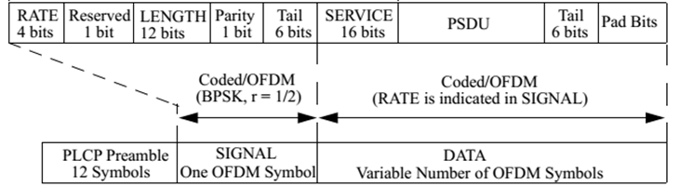
Сети стандарта 802.11. Примеры заголовков PHY
В каждом стандарте свой PHY уровень.
PHY может иметь минимальную кодировку (CCK)
И передаваться на минимальной скорости (1 Мбит/с), чтобы все устройства в сети его увидели.
Информационное поле, сформированное на МАС-уровне.
Транслируется с указанной в заголовке скоростью.
Заголовок 802.11b
Заголовок 802.11a

Slide 22
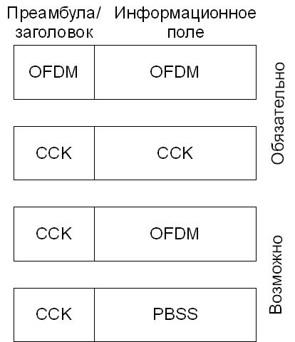
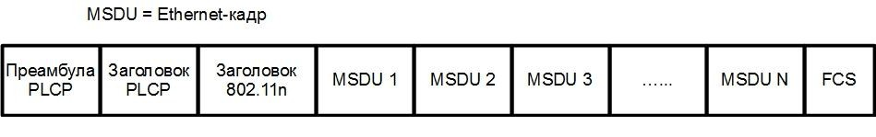
Сети стандарта 802.11. Примеры заголовков PHY
Варианты заголовков и кодирования 802.11 g
802.11 g поддерживает заголовки 802.11b и 802.11a
MSDU 802.11n
MSDP 802.11n

Slide 23
Стандарт 802.11. Структура кадра MAC
Три класса кадров:
Информационные (данных)
Простые данные и специальные сигналы
Например сигнал выхода из спящего режима для точки доступа
До 2312 байт данных в формате LLC
служебные (контрольные)
RTS (Request to Send),
CTS (Clear to Send),
ACK (Acknowledgement),
Управляющие
Установка и поддержка коммуникации в сети
Например
Идентификатор точки доступа (SSID).
Beacon frame

Slide 24
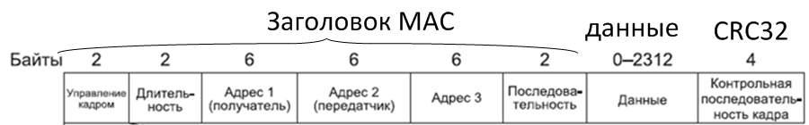
Стандарт 802.11. Структура кадра MAC. Кадр Данных
Поле Управление кадром (Frame Control).
Содержит 11 вложенных полей.
Поле Длительность.
Время в мкс, на передачу кадра и подтверждения.
в соответствии с ним станции выставляют признаки NAV.
Адреса отправителя, передатчика и точки доступа в формате, соответствующем стандарту IEEE 802.
Поле Последовательность
позволяет нумеровать фрагменты (для дублирования).
Из 16 доступных бит 4 идентифицируют фрагмент, 12 содержат число, которое растет с каждой новой передачей.
Поле Данные длина до 2312 байт. в формате LLC.
Контрольная сумма CRC-32

Slide 25
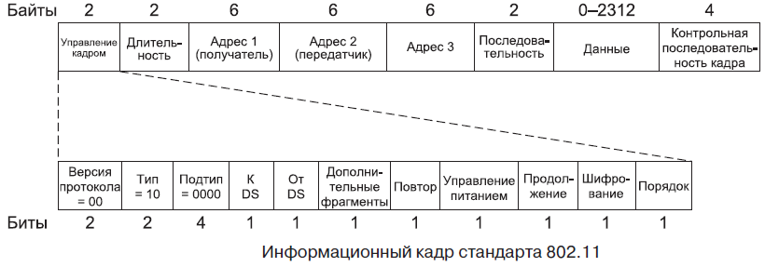
Стандарт 802.11. Структура кадра MAC. Поле управления кадром
Версия протокола, установлено в 00 (2 бита). Для совместимости
поле Тип (информационный, служебный или управляющий)
Поле Подтип (RTS, CTS, ASK).
Для обычного кадра данных (без указания качества обслуживания) они установлены как бинарные 10 и 0000.
Биты К DS и От DS - направление движения кадра: в сеть или из сети
Бит Дополнительные фрагменты индикатор, 1 - будет еще фрагмент
Бит Повтор маркирует повторно посылаемый кадр.

Slide 26
Стандарт 802.11. Структура кадра MAC. Поле управления кадром
Бит Управление питанием используется для указания отправителем на переключение в режим пониженного энергопотребления или на выход из этого режима.
Бит Продолжение – индикатор того, что у отправителя имеются еще кадры для пересылки.
Бит Шифрование - индикатор использования шифрования в теле кадра.
бит Порядок кадры с установленным битом должны обрабатываться по порядку.

Slide 27
Особенности аппаратного обеспечения стандарта 802.11
Лекция 13. Беспроводные локальные сети стандарта IEEE 802.11 (WiFi)
Аппаратные средства телекоммуникационных систем

Slide 28
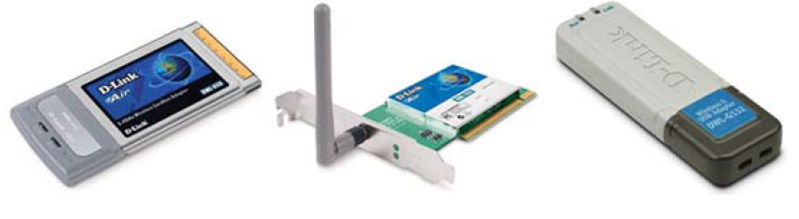
Подключение через адаптер
Для построения беспроводной сети используются Wi-Fi – адаптеры и точки доступа.
Адаптер - устройство, подключения через слот расширения PCI, ТП и тп.
Режимы связи:
связь непосредственно с другими адаптерам.
беспроводной одноранговая сеть (Ad Hoc) (в переводе «к случаю»).
связь через точку доступа.
инфраструктурный режим.

Slide 29
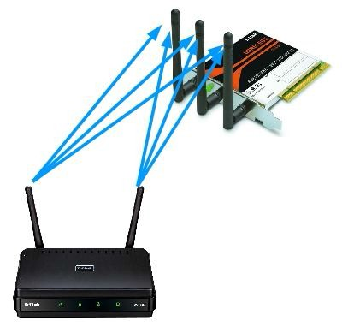
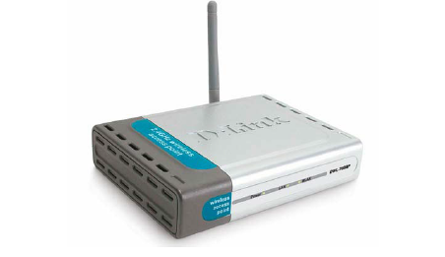
Подключение через точку доступа
Точка доступа собой автономный модуль со встроенным микрокомпьютером и приемно-передающим устройством.
Через точку доступа осуществляется взаимодействие и обмен информацией между беспроводными адаптерами, а также связь с проводным сегментом сети.
играет роль коммутатора.
имеет сетевой интерфейс (uplink port) подключения к проводной сети.
Подключение к точке доступа MIMO 2x3

Slide 30
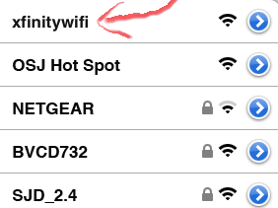
Подключение через точку доступа
Доступ к сети обеспечивается путем передачи широковещательных сигналов через эфир.
Принимающая станция может получать сигналы в диапазоне работы нескольких передающих станций.
Станция-приемник использует идентификатор зоны обслуживания (service set indentifier, SSID) для фильтрации получаемых сигналов и выделения того, который ей нужен.
SSID

Slide 31
Физический уровень
Все методы стандарта 802.11 используют радиосигналы ближнего радиуса действия в диапазоне частот 2,4 ГГц или 5 ГГц.
Диапазон 5 ГГц имеет меньший радиус действия
Все стандарты имеют разную скорость работы
Предусмотрена адаптация скорости:
Если беспроводной сигнал слабый, выбирается низкая скорость.
Если сигнал сильный, то скорость можно повысить.
Диапазоны частот и мощностей не требуют лицензирования,
Доступны для любого передатчика с мощностью до 1 Вт,
для большинства передатчиков в беспроводных сетях характерна мощность 50 мВт.

Slide 32
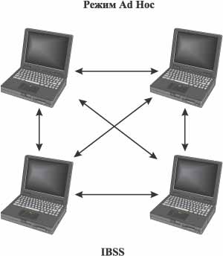
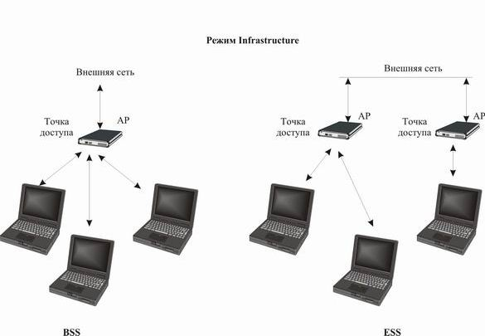
Режимы работы
Стандарт 802.11 подразумевает 2 режима:
Режим Ad-Hoc (точка-точка)
Инфраструктурный режиме (infrastructure mode) - режим обращения к точке доступа (Access Point, AP)
Несколько точек доступа можно соединить вместе в кабельную сеть – расширенная сеть.
клиенты могут отправлять кадры другим клиентам через их точки доступа.

Slide 33
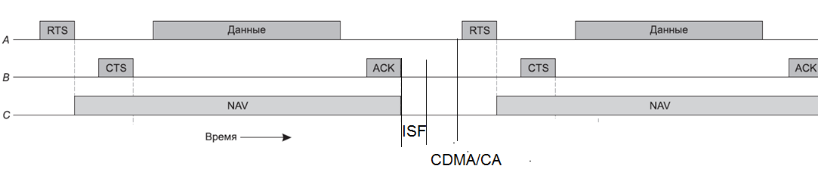
Качество работы сети. Алгоритм NAV
Виртуальное прослушивание канала:
Передающее устройство рассчитывает время на кадр NAV
С учетом RTS/CTS и ASK (если они есть)
Время записывается отдельным полем на уровне MAC
Устройства сети получают NAV и определяют сколько канал будет занят
каждое устройство отсчитывает время после которого можно начать попытку передачи.
ISF – дополнительный межкадровый интервал молчания
алгоритм CDMA/CA работает после ISF

Slide 34
Физический уровень
Лекция 13. Беспроводные локальные сети стандарта IEEE 802.11 (WiFi)
Аппаратные средства телекоммуникационных систем

Slide 35
Сети стандарта 802.11. Модель OSI
ЦЕЛЬ физических уровней стандарта 802.11 - обеспечить механизмы беспроводной передачи для подуровня MAC
Набор стандартов 802.11 определяет физические уровни (Physical Layer Protocol, PHY), подуровня MAC:
Уровень PHY 802.11 FHSS в диапазоне 2,4 ГГц;
Уровень PHY 802.11 DSSS в диапазоне 2,4 ГГц;
Уровень PHY 802.11b с ConvCod в диапазоне 2,4 ГГц;
Уровень PHY стандарта 802.11а с OFDM в диапазоне 5 ГГц;
Расширенный физический уровень (Extended Rate Physical Layer, ERP) 802.11g в диапазоне 2,4 ГГц;
Улучшенный физический уровень стандарта 802.11n.
Уровни МАС и PHY независимыми.

Slide 36
Физический уровень 802.11b
Стандарт 802.11b. - технология расширенного спектра
поддерживает скорости 1, 2, 5,5 и 11 Мбит/с.
группа 802.11a была основана раньше, но стандарт 802.11b первым получил одобрение.
Используется код расширения спектра, который используется всеми пользователями.
В этом смысле похоже на CDMA.
Используется последовательность Баркера (Barker sequence).
Для скорости 1 Мбит/с комбинируется с BPSK, с каждыми 11 чипами отправляется 1 бит.
Для скорости 2 Мбит/с комбинируется QPSK, с каждыми 11 чипами отправляется 2 бита.
На более высоких скоростях CCK (Complementary Code Keying, схема ключей дополнительного кода).
На скорости 5,5 Мбит/с в каждом 8-чиповом коде отправляется 4 бита, а на скорости 11 Мбит/с — 8 бит.

Slide 37
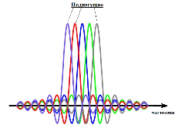
Физический уровень 802.11a
Стандарт 802.11a, скорости до 54 Мбит/с в диапазоне 5 ГГЦ.
Метод кодирования OFDM (Orthogonal Frequency Division Multiplexing),
эффективно использует спектр и устойчива к искажению, из-за многолучевого распространения.
Биты параллельно отправляются по 52 поднесущим, из которых 48 содержат данные и 4 служат для синхронизации.
Каждый символ длится 4 мкс и отправляет 1, 2, 4 или 6 бит.
Биты кодируются для исправления ошибок, для этого применяется сверточный код.
1/2, 2/3 или 3/4 бит не являются избыточными.
Недостаток 5ГГЦ – меньшая дальность действия
Достоинство 5 ГГЦ меньше помех (большинство устройств работает в 2,4 ГГЦ)

Slide 38

Физический уровень 802.11g и далее
Стандарт 802.11g
модуляция OFDM в диапазоне 2,4 ГГц.
те же скорости, что и 802.11a (от 6 до 54 Мбит/с)
совместимость с любыми устройствами 802.11b,
часто одновременно поддерживаются 802.11a/b/g.
Стандарт 802.11n
удвоена ширина каналов (с 20 до 40 МГц) разрешена отправка пакетов – группы кадров.
снизил накладные расходы на пересылку кадров
MIMO 4x4 (Multiple Input Multiple Output, несколько входов — несколько выходов).
Стандарт 802.11ac – полоса расширена до 160 Мгц,
используется MIMO 8x4
Диапазон частот 5 ГГц
Стандарт 802.11ax используется MIMO 8x8
Диапазон частот 2,4 и 5 ГГц
802.11g
QAM256

Slide 39
Стандарт IEEE 802.11n (WiFi 4)
Лекция 13. Беспроводные локальные сети стандарта 802.11 (WiFi)
Аппаратные средства телекоммуникационных систем

Slide 40
Сети стандарта 802.11n
Примеры вариантов стандарта MCS (Modulation & Coding Scheme)
Модуляция | скорость кодирования | Полоса, МГц | Количество поднесущих OFDM | Число каналов MIMO | Скорость при СР = 800 нс | Скорость при СР = 400 нс
BPSK | 1/2 | 20 | 52 | 1 | 6,5 | 7,2
64-QAM | 5/6 |  |  |  | 65 | 72,2
BPSK | 1/2 |  |  | 2 | 13 | 14,4
64-QAM | 5/6 |  |  |  | 130 | 144
BPSK | 1/2 |  |  | 3 | 19,5 | 21,7
64-QAM | 5/6 |  |  |  | 195 | 216,7
BPSK | 1/2 |  |  | 4 | 26 | 28,9
64-QAM | 5/6 |  |  |  | 260 | 288,9
BPSK | 1/2 | 40 | 108 | 1 | 13,5 | 15
64-QAM | 5/6 |  |  |  | 135 | 150
BPSK | 1/2 |  |  | 2 | 27 | 30
64-QAM | 5/6 |  |  |  | 270 | 300
BPSK | 1/2 |  |  | 3 | 40,5 | 45
64-QAM | 5/6 |  |  |  | 405 | 450
BPSK | 1/2 |  |  | 4 | 54 | 60
64-QAM | 5/6 |  |  |  | 540 | 600

Slide 41
Сети стандарта IEEE 802.11n (Wi-Fi 4)
используются каналы в частотных спектрах 2.4GHz и 5GHz.
ширина каналов 20MHz и 40MHz (2x20MHz).
802.11n обратная функциональная совместимость с 802.11a/b/g
рекомендуется строить сети с ориентацией только на 802.11n,
требуется конфигурирование режимов совместимости.
Режим сокращенного защитного интервала (с 0.8 мкс до 0.4 мкс)
Режим с использованием разнесенных антенн (MIMO)
Агрегация однотипных кадров их блочное подтверждение
Экономия на их преамбулах, используется для кадров Ethernet

Slide 42
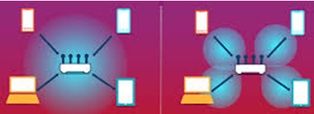
Сети стандарта 802.11n. MIMO
MIMO (Multiple Input Multiple Output)– технология передачи данных с помощью N антенн и их приёма М антеннами.
Передающие и приёмные антенны разнесены так, чтобы достичь слабой корреляции между соседними антеннами.
Прием сигналов по разным маршрутам (разное время)
Улучшения пропускной способности.
2 типа MIMO – Single unit MIMO (SU-MIMO)
Multiunit MIMO (MU-MIMO)
Максимум: 4 Передатчика и 4 Приемника.
Минимум: 2 Передатчика на Точку Доступа и 1 на устройство.
SU-MIMO
MU-MIMO

Slide 43
Сети стандарта 802.11n. Агрегация кадров
Проблема - В беспроводных сетях много управляющих кадров.
Большие накладные расходы.
Решение: MSDU агрегация
Объединение однотипных Ethernet кадров.
Передается только содержание, а Ethernet кадр сформируется в роуторе
Кадры одного типа Ethernet объединяют в один кадр 802.11n.
Экономия на MAC уровне Ethernet – все кадры сразу LLC
MDPU агрегация - каждый кадр Ethernet включается MAC-заголовок

Slide 44
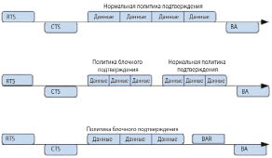
Сети стандарта 802.11n. Блочное подтверждение
Вместо подтверждения ACK на кадра предусмотрено блочное подтверждение (Block Acknowledgment, BA),
Используются только для однотипных кадров
напр. для кадров MSDU Ethernet

Slide 45
Сети стандарта 802.11n. Режимы совместимости
Режимы для совместимости с протоколами 802.11 a,b,g
1. Унаследованный режим (Legacy mode);
2. Смешанный режим (Mixed mode);
3. Режим «зеленого поля» (Green Field mode).
Каждому режиму работы соответствует своя структура преамбулы физического уровня и время начала передачи
3 режим имеет высший приоритет
Остальные будут ждать
В преамбуле содержится информация о длине пакета и его типе, включая вид модуляции, выбранный метод кодирования, а также все параметры кодирования.

Slide 46
Сети стандарта 802.11n. Режимы совместимости
Унаследованный режим.
Обмен между двумя станциями с одной антенной по протоколам 802.11а.
Если передатчик MIMO (802.11n), а приемником — обычная станция используется одна антенна.
Если приемник MIMO (802.11n), а передатчик — обычная то используется много приемных антенн
Структура преамбулы в этом режиме такая же, как в версии 802.11а.

Slide 47
Сети стандарта 802.11n. Режимы совместимости
Смешанный режим.
обмен осуществляется как между системами MIMO, так и между обычными станциями.
системы MIMO генерируют два типа пакетов, в зависимости от типа приемника.
Преамбула в пакете от обычной станции такая же, что и в стандарте 802.11а/b/g,
в пакете от станции 802.11n каждая антенна передает не целую преамбулу, а измененную.

Slide 48
Сети стандарта 802.11n. Режимы совместимости
Режим зеленого поля.
Передача возможна только между MIMO станциями.
Когда идет передача MIMO-системой, обычные станции ждут освобождения канала, чтобы избежать конфликтов.
прием сигнала от систем, работающих в унаследованном и смещенном режимах, возможен, а передача им — нет.
Пакеты сопровождаются преамбулами, которые поддерживаются только станциями MIMO.
для того, чтобы исключить из обмена одноантенные станции и повысить скорость работы.

Slide 49
Сети стандарта 802.11 Режимы работы
В зависимости от полосы пропускания и режима совместимости:
Наследуемый режим. Полоса пропускания 20 МГц.
Согласования с предыдущими версиями стандартов 802.11
Двойной наследуемый режим. полоса 40 МГц,
Данные посылаются по верхнему и нижнему каналу (каждый шириной 20 МГц), со смещением фазы на 90°.
Дублирование сигнала позволяет уменьшить искажения и повысить скорость передачи.
Режим с высокой пропускной способностью. Обе полосы 20 и 40 МГц.
Только MIMO.
Скорость работы сети максимальна.
Режим верхнего канала. Верхняя половина диапазона 40 МГц.
Станции могут обмениваться любыми пакетами.
Режим нижнего канала. нижняя половина диапазона 40 МГц.
Станции также могут обмениваться любыми пакетами.

Slide 50
Стандарт IEEE 802.11e (стандарт качества работы сети)
Лекция 13. Беспроводные локальные сети стандарта 802.11 (WiFi)
Аппаратные средства телекоммуникационных систем

Slide 51
Качество работы сети. Стандарт 802.11e
802.11e (2005 г.) – цель повышения качества работы сети.
2 под режима работы сети в инфраструктурном режиме:
Централизованный режим (PCF)
типа коммутатора Ethenet
Децентрализованный режим (DCF)
Любое устройство общается с любым
Фрагментация кадра – разделение на подкадры с заголовками
Для того, чтобы не весь кадр был испорчен
Разделение интервала молчания на подинтервалы
цель- приоритетные типы пакетов успеют занять эфир.
Алгоритм возможности передачи (TXOP) – типа изохронный режим
Каждому устройству выделяется время на передачу (неважно сколько кадров в этому время будет передано)
цель согласование работы устройств на разных скоростях.

Slide 52
Качество работы сети. Стандарт 802.11e
2 под режима работы сети в инфраструктурном режиме:
Централизованный режим (PCF)
Режим, когда каждое устройство общается c точкой доступа
Метод не нуждается в CDMA/CA
Децентрализованный режим (DCF)
Любое устройство общается с любым
Используется CDMA/CA
Подтверждения ACK (физический контроль активности)
Режимы RTS/CTS (физический контроль активности)
Передача NAV (виртуальный контроль активности)
Использование фрагментации.

Slide 53
Качество работы сети. Стандарт 802.11e. Особенности алгоритма CDMA/CA
Стандарт обеспечения качества 802.11e
Размер минимальной выдержки CDMA/CA
выбирается таким образом, чтобы он превосходил время распространения сигнала между любыми двумя станциями сети плюс время, затрачиваемое станцией на распознавание занятости среды.
зависит от способа кодирования сигнала;
для метода FHSS размер слота равен 28 мкс,
для метода DSSS — 1 мкс.
Условие, гарантирует, что каждая станция сети сумеет правильно распознать начало передачи кадра при прослушивании
стандарт 802.11e не дает точного значения верхнего предела попыток и соответственно интервала времени.
Когда верхний предел интервала времени достигнут, счетчик последовательных коллизий устанавливается в нуль и попытки продолжаются.

Slide 54
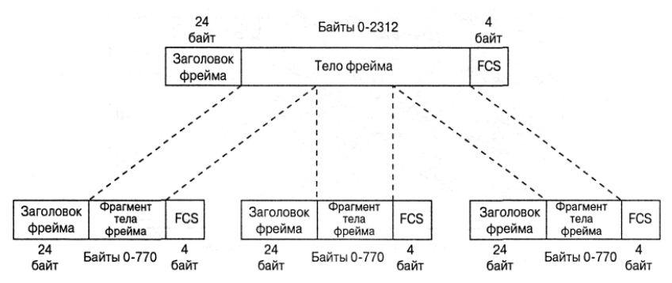
Качество работы сети. Стандарт 802.11e. Фрагментная передача данных
Проблема: При помехах теряются сразу большие фреймы данных
Решение: Фрагментация - Разбиение фрейма на отдельные фрагменты.
Повышает надежность передачи
Выполняется на уровне MAC,
Каждый фрейм имеет свою контрольную сумму и заголовок.
Размер фрагмента не фиксирован, устанавливается точкой доступа.
Фрагменты подтверждаются индивидуально.
Время NAV у каждого фрагмента свое.
Фрагментация только в адресном режиме
Не используется в широковещательном
Недостаток фрагментации – увеличение накладных расходов передачи кадра

Slide 55
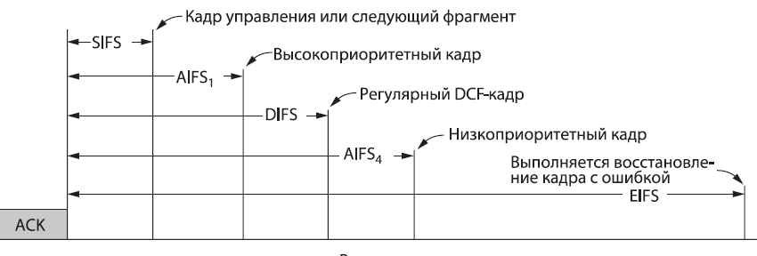
Качество работы сети. Стандарт 802.11e Режимы работы. Интервала между кадрами
802.11e Режимы работы определяются по дополнительному фиксированному интервалу между кадрами.
SIFS – обязательный межкадровый интервал
AIFS1 режим PCF (централизованный)
DCF – интервал DIFS (режим децентрализованной сети)
AIFS4 режим PCF для фонового трафика
EIFS – режим повторной передачи
IFS

Slide 56
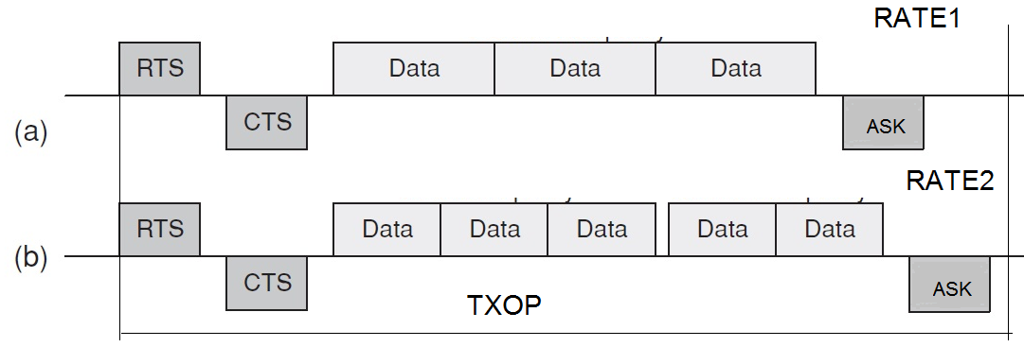
Качество работы сети. Стандарт 802.11e Алгоритм возможности передачи (TXOP)
Классический CSMA/CA один кадр за один раз.
проблема аномалии скорости (rate anomaly) – у разных стандартов скорости могу сильно разлучатся и буфер точки доступа будет перегружена.
Решение: алгоритм возможности передачи (transmission opportunity,TXOP).
Каждая станция получает одинаковое количество эфирного времени TXOP, в место максимально числа кадров
В течении TXOP станция может послать столько кадров, сколько успеет.

